Slide 1





TRƯỜNG TIỂU HỌC MỸ ĐỨC I
CHÀO MỪNG QUÝ THẦY CÔ
VÀ CÁC EM HỌC SINH ĐẾN VỚI
MÔN: TOÁN - LỚP 4D
Giáo viên: Phạm Thị Thanh Hải
Năm học: 2024 - 2025

Slide 2





Slide 3

TRÒ CHƠI :
Ai nhanh ai đúng ?

Slide 4
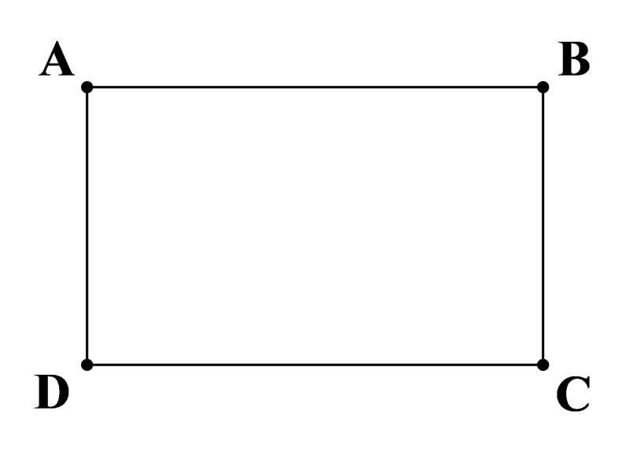

Câu 1: Đây là hình gì?
A.Hình tam giác.
B.Hình chữ nhật.
C.Hình vuông.

Slide 5
Câu 2: Các cặp cạnh vuông góc có trong hình chữ nhật ABCD là?
A. AB và BC, AB và AD.
B. DC và DA, DC và CB.
C. Cả A, B.

Slide 6
Câu 3: Chúng ta dùng thước gì để kiểm tra hai đường thẳng vuông góc với nhau?
A. Thước ê ke
B. Thước nhựa
C. Thước gỗ

Slide 7



Slide 8

Bài 31. Hình bình hành, hình thoi
Tiết 1: Hình bình hành

Slide 9
0
1
2
3
4
5
6
Hình bình hành có hai cặp cạnh đối diện song song và bằng nhau.
7
8
A
B
9
A
B
5
10
0
1
2
3
4
7
8
9
6
10
D
C
D
C
Hình bình hành ABCD có:
AB và DC là hai cạnh đối diện
Cạnh AB với cạnh DC
AD và BC là hai cạnh đối diện
Cạnh AD với cạnh BC
song song
song song
=
AB DC
AD BC
=

Slide 10
Hình bình hành có hai cặp cạnh đối diện, song song và bằng nhau

Slide 11
Hình chữ nhật
Hình bình hành
Giống nhau : Hình chữ nhật và Hình bình hành đều có hai cặp cạnh đối diện song song và bằng nhau.
Khác nhau :
Hình chữ nhật có 4 góc vuông.
Hình bình hành 4 góc không phải là góc vuông.

Slide 12
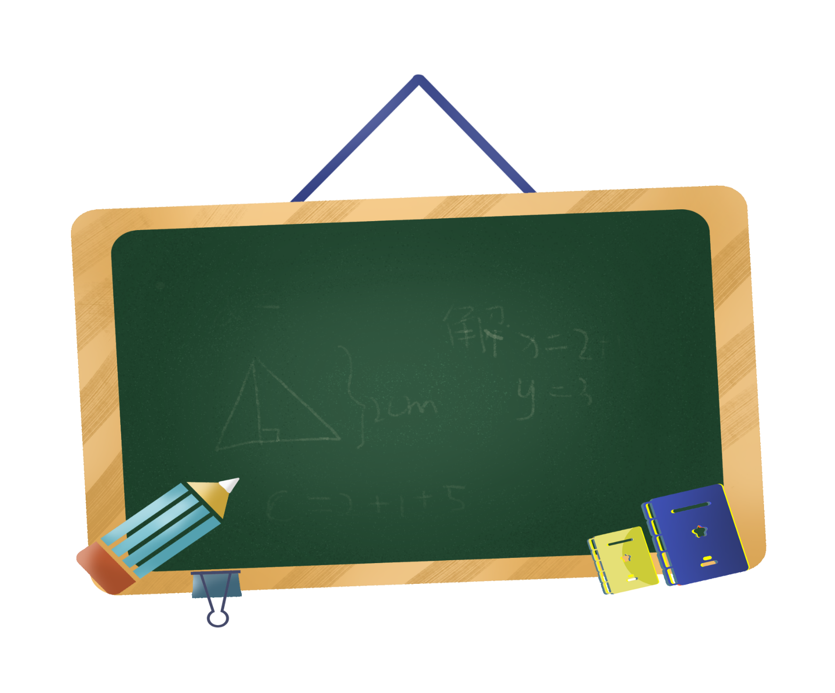





Slide 13
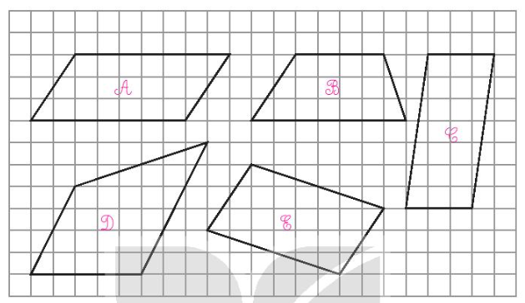

1
Những hình nào dưới đây là hình bình hành?
PBT

Slide 14
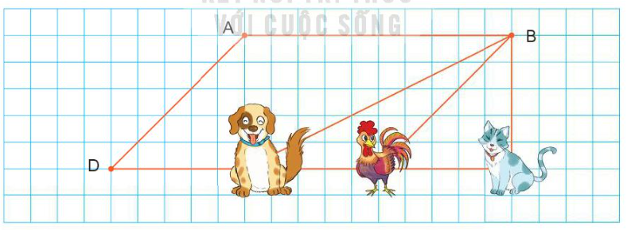
2
Quan sát hình vẽ rồi trả lời câu hỏi.
Biết A, B, C, D là bốn đỉnh của một hình bình hành. Hỏi đỉnh C đã bị con vật nào che mất?
C

Slide 15
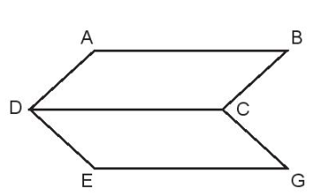
3
Cho ABCD và CDEG là các hình bình hành. Biết độ dài cạnh AB bằng 3 dm.
3 dm
a) Độ dài cạnh EG bằng bao nhiêu đề-xi-mét?
Vì ABCD và CDEG là hình bình hành nên ta có:
AB = DC = EG = 3 dm

Slide 16
3
Cho ABCD và CDEG là các hình bình hành. Biết độ dài cạnh AB bằng 3 dm.
b) Kể tên những cạnh song song với cạnh CD.
Những cạnh song song với cạnh CD là:
AB và EG

Slide 17

Quan sát nêu tên các hình bình hành có trong cuộc sống

Slide 18
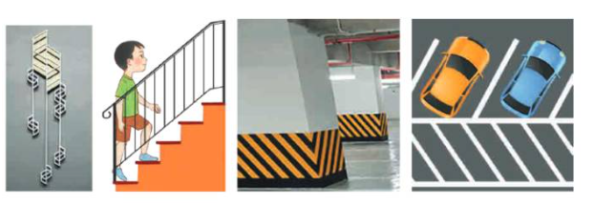
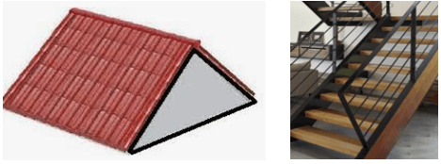

Slide 19



